Slide 1
La scelta fra tutto strada e autostrada viaggiante?
Un caso di studio relativo al terminal intermodale di Trieste.
Danielis, R., Rotaris, L., Buzzulini, L., Biktimirova, E.
Dipartimento di Scienze Economiche, Aziendali, Matematiche e Statistiche,
Università degli Studi di Trieste, Italy

Slide 2
Sommario
Obiettivo della ricerca
Caratteristiche del terminal di Fernetti
Caratteristiche del servizio rilevanti
Questionario di rilevazione delle preferenze
Caratteristiche del campione
Risultati econometrici ed analisi di scenario
Conclusioni

Slide 3
Obiettivo della ricerca
Valutare la sostenibilità economico-finanziaria di un servizio RoMo avente come origine/destinazione il terminal intermodale di Fernetti
Individuare le caratteristiche che renderebbero il servizio RoMo preferibile alla modalità tutto strada.
Notes:
Potenziali concorrenti di fernetti: autoporto di San Andrea (Gorizia), interporto di Cervignano (Udine), terminal intermodale di Sezana (Slovenia).
C’è un interesse crescente da parte dell’UE per la promozione di modalità di trasporto a minor impatto ambientale
Secondo Okombi, società delle ferrovie austriache divisione trasporto merci via combinato, le riduzioni di emissioni inquinanti derivabili dal passaggio dal tutto strada al RoMo per coppia di treni sarebbero pari al 96% per NO2, all’80% per CO2 e particolato ed al 59% per SO2. l’UIRR riporta dati meno favorevoli al combinato ma pur sempre significativi: riduzioni di CO2 pari al 55% per il combinato non accompagnato ed al 18% per RoMo, con un risparmio di consumo emergetico pari al 29% per il non accompagnato ed all’11% per l’accompagnato.
ma …letteralmente da Desiderio et al 2008 p. 2 “Motorways of the sea and rolling highways: from the users’ point of view”, “the success and durability of such projects depend on many factors, the most important being the truckers and forwarders will to use the services”.
Aspetti interessanti del progetto:
Lunghezza = km 960 fra i più lunghi esistenti (eccezione Parpignan Francia – Bettembourg Lussemburgo)
Numerosi paesi (Italia, Slovenia, Ungheria, Ucraina) molti dei quali con una lunga ed intensa tradizione di trasporto merci e persone via ferro
Pesi con tassi di trasporto merci in crescita
Paesi di transito fra est ed ovest come la slovenia che potrebbero molto verosimilmente adottare una politica di limitazione o tassazione dei veicoli pesanti similmente a quanto fatto dalla Svizzera

Slide 4
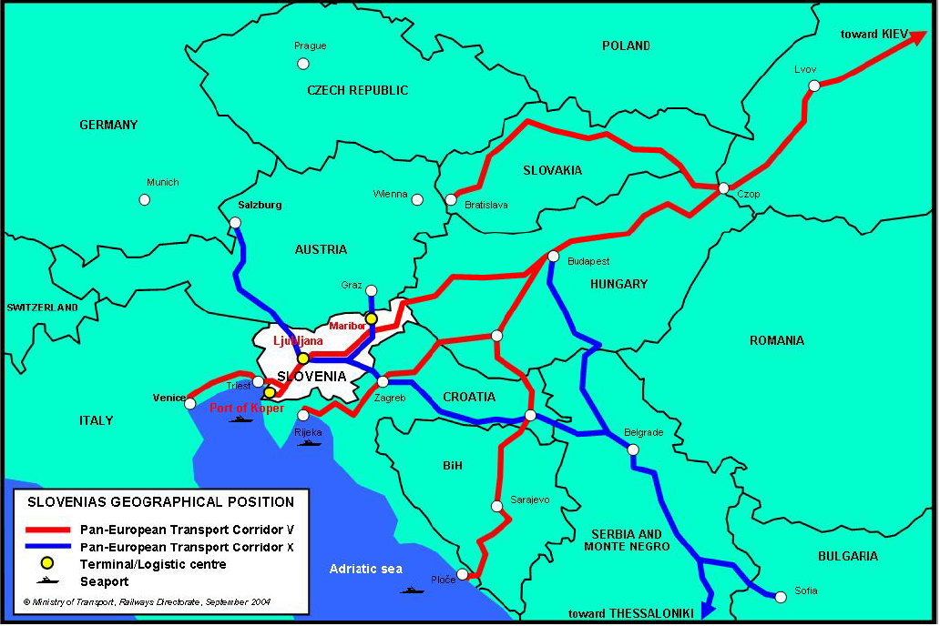
Fernetti - Chop
Republic of Slovenia, Ministry of Transport, Railways Directorate 2004 Intermodal Transport in the Republic of Slovenia Present state, opportunities and challenges
Notes:
Corridoio V tra Barcellone e Kiev
Based on the data collected by the Fernetti Terminal in 2009, it is estimated that about 50,000 trucks stop in a year in Fernetti, of which it can be estimated that 26,303 take the Chop-Fernetti route. This makes a potential demand of about 114 trucks a day

Slide 5
Terminal Intermodale di Fernetti
Dotato di
  magazzini per 24 mila mq.
  130 mila mq. di piazzale
  Ricettività fino a 150 carri ferroviari
60 case di spedizione, di trasporto e di spedizionieri doganali
Collegato direttamente con:
  Stazione ferroviaria di Villa Opicina, abilitata al traffico Intercontainer
  Autostrada per Venezia (Italia - Svizzera - Francia - Spagna)
  Autostrada per Tarvisio (Austria - Germania)
  Autostrada per Lubiana (Centro Est Europa)
Si trova:
  A 18 km di autostrada dal Porto di Trieste
  A 30 km di autostrada dall'Aeroporto di Ronchi dei Legionari
Notes:
INTERPORTO
Infrastruttura di grandi dimensioni che, oltre a consentire concretamente il trasporto combinato e intermodale, offre una quantità di servizi connessi alla manipolazione e al trattamento della merce. Deve essere dotato di uno scalo ferroviario, di una sede doganale, di magazzini e di strutture di collegamento con la rete stradale, con porti ed aeroporti di una determinata area geografica. Centro in grado di smistare merci trasportare su strada e su rotaia. I più importanti dispongono di magazzini interni, negli ultimi anni queste strutture si stanno organizzando per effettuare anche attività a valore aggiunto. (Filippi)
TRANSPORTO COMBINATO
Trasporto intermodale le cui percorrenze europee si effettuano principalmente per ferrovia, vie navigabili, o per mare, mentre i percorsi iniziali e/o terminali, i più corti possibili, sono realizzati su strada.
TRASPORTO INTERMODALE
Trasferimento di una merce che utilizza più modi di trasporto ma con una stessa unità di carico. L'unità di carico può essere un veicolo stradale ovvero una unità di trasporto intermodale (container, o cassa mobile ovvero semirimorchio).
CEMT: Conferenza Europea dei Ministri dei Trasporti (organismo intergovernativo istituito a Bruxelles nel 1953)
APPARTENENTI ALLA PIATTAFORMA LOGISTICA REGIONALE ANCHE
AUTOPORTO DI Gorizia La SDAG Gorizia S.p.A., costituita nel 1982, è la società che gestisce la piattaforma infrastrutturale e logistica sul confine italo-sloveno. Tale complesso che si estende su un'area di 600.000 mq, è situato in posizione strategica, essendo il punto d'incontro di diverse direttrici di traffico da e per il Centro-Europa e offre una vasta gamma di servizi al commercio internazionale ed al trasporto.
INTERPORTO ALPEADRIA DI CERVIGNIANO L'interporto, adiacente allo scalo ferroviario di Cervignano, si colloca in prossimità dei due corridoi plurimodali identificati dal Piano Generale dei Trasporti: il Pedealpino-Padano (Torino-Milano-Venezia-Trieste/Udine-Tarvisio) ed il Trasversale Orientale (Roma-Cesena-Venezia-Udine-Tarvisio) che sono parte della rete europea
L'Interporto - Centro Ingrosso di Pordenone, collegato direttamente alla linea ferroviaria Udine – Venezia, è l'unico centro logistico e di commercio all'ingrosso attivo in Friuli Venezia Giulia.

Slide 6
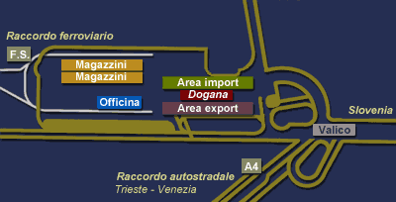
Terminal Intermodale di Fernetti

Slide 7
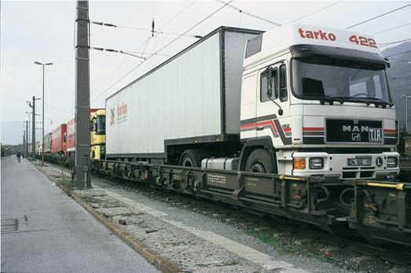
Terminal Intermodale di Fernetti
Servizi doganali
Ufficio fitopatologo
Veterinario di confine
Servizi sanitari per l’importazione
Distributore carburante
Officina specializzata per camion
Gommista
Lavaggio camion
Servizio fax, internet, telefono, fotocopie
Banca e cambio valute
Bar e ristorazione
Ricevimento, stoccaggio e rispedizione merce
Gestione amministrativa prodotti e ordini
Preparazione partite in spedizione con picking
Imballo
Riconfezionamento ed etichettatura
Pallettizzazione ed eventuale fasciatura con nylon estendibile
Compattamento e groupages
Movimentazione containers e colli pesanti
Sorveglianza
Controllo di qualità
Magazzini

Slide 8
Caratteristiche rilevanti di un RoMo
Costo monetario del servizio
Tempo di viaggio
Puntualità
Frequenza
Orario e giorno di partenza
Rischio di danni e ammanchi
Regolamentazione
  tempi marcia/sosta
  limiti circolazione ore notturne, fine settimana, festività
  limiti quantità massime trasportabili
  contingentamento permessi di transito
Tariffazione rete stradale
Fattori sociologici

Slide 9
Indagine campionaria
Tempo di viaggio: 14, 16, 18, 20
Ora di partenza: 7 p.m., 9 a.m.
Giorno di partenza: Venerdì, Sabato o Domenica, altri giorni infrasettimanali
Prezzo del servizio RoMo (in euro): 350, 400, 450, 500, 550, 600, 650
Numero di persone per cuccetta: 1, 2, 3
Incremento del pedaggio stradale: 0, +10%, +20%, +30%
Notes:
The first part aimed at understanding the degree of knowledge and experience of the respondent with the RoMo technique, his role in the organization of the trip and his preference regarding travel times, dates and destination, information on the actual cost that he incurs traveling by road (fuel, highway tolls, taxes) and on the current travel times needed and on the rout followed

Slide 10
Risultati econometrici
Notes:
About 60 truck drivers, 80% dei quali Russi, Ucraini o Bielorussi, la maggior parte non era proprietario del veicolo e pur avendo margini di decisione sul percorso da seguire per raggiungere la destinazione finale non spetterebbe a loro la scelta fra tutto strada e RoMo. In general, they manifested a medium-low knowledge and experience with the RoMo idea. Some of them said to have had a previous positive experience in Austria, others reported negative experiences (accidental damages to the truck), other simply did not know about it. Although their experience with the road transport service can be characterized as being quite good, some drivers reported issue concerning time delays or bribes in the process of carrying out custom formalities in some locations. As far as these difficulties could be avoiding using the RoMo, they would welcome such development. Some drivers complained about the excess of fines for alleged regulation infringements to traffic or truck maintenance regulation, particularly frequent in some eastern European countries. A further element that emerged is that some drivers have special contractual arrangements with the transport companies linked to the number of kilometers driven, a factor which can alter substantially their acceptance of the RoMo. But the main interest manifested by the drivers is on how the time spent on the train would be considered and organized in relation with the current mandatory rest regulation. If the train time does not count or, even better, if the access time to the RoMo terminal does not count, their acceptance of the service would be substantially enhanced.
Imprese trasporto e spedizionieri solo 7 italiane, più 10 russe contattate telefonicamentye ma no dati sp. Sono poche ma I francesi nella loro indagine ne avevano solo 12, inoltre sono fra le più rappresentative fra quelle interessate alla tratta fernetti chop.

Slide 11
Analisi di scenario
Notes:
Le motociclette, le automobili e i veicoli combinati il cui peso complessivo non superi le 3,5 tonnellate, dal 1° luglio 2008, per poter girare sulle autostrade e le strade a scorrimento veloce nella Repubblica di Slovenia, nonché sulla tangenziale di Lubiana, devono essere muniti di bollino autostradale (vignetta).
Con il 1° luglio 2009 rimane in vigore il bollino autostradale per le motociclette, mentre per le automobili e i veicoli combinati vengono introdotti bollini nuovi:
Bollino annuo per veicoli il cui peso complessivo non superi i 3.500 kg 95,00 EUR Bollino mensile per veicoli il cui peso complessivo non superi i 3.500 kg 30,00 EUR Bollino settimanale per veicoli il cui peso complessivo non superi i 3.500 kg 15,00 EUR Bollino annuo per le motociclette 47,50 EUR Bollino semestrale per le motociclette 25,00 EUR Bollino settimanale per le motociclette 7,50 EUR
The Base1 Scenario considers a RoMo price equal to €1700, made up of two components €1200 as RoMo costs (a reasonable estimate according to our informal sources) and a €500 fixed truck costs (see Table 3). The RoMo trains are assumed to leave at 19 p.m. on a week day. The travel time is 22 hours. Road transport is assumed to cost €1055 (see Table 3) with a travel time of 26 hours. The estimated market shares when the decision makers are the truck drivers or the transport companies are reported in the last two rows. Both actors would almost certainly opt for road transport.
The Base2 Scenario differs from the Base1 only in one respect: the trains are assumed to leave on Saturday or Sunday instead of on a weak day. Since this represents a very interesting opportunity for the transport companies, the model predicts that their RoMo market share would increase to 11%. On the contrary, truck drivers who do not like to ride on weekdays would rather keep on choosing road only.
The Tax increase Scenario allows for an increase in the road costs due to road taxes of €300, imposed by the countries crossed by the trucks, on the top of the Base1 Scenario (trains on weekdays). The resulting change of market share when the truck drivers would make the decision is +4% while it is +11% for the transport companies.
The last Scenario assumes a road tax of a level equivalent to the one used in Switzerland or Austria. In this case the RoMo market share would increase to 39% for the truck drivers and to 81% for the transport companies.

Slide 12
Analisi di scenario
Notes:
Le motociclette, le automobili e i veicoli combinati il cui peso complessivo non superi le 3,5 tonnellate, dal 1° luglio 2008, per poter girare sulle autostrade e le strade a scorrimento veloce nella Repubblica di Slovenia, nonché sulla tangenziale di Lubiana, devono essere muniti di bollino autostradale (vignetta).
Con il 1° luglio 2009 rimane in vigore il bollino autostradale per le motociclette, mentre per le automobili e i veicoli combinati vengono introdotti bollini nuovi:
Bollino annuo per veicoli il cui peso complessivo non superi i 3.500 kg 95,00 EUR Bollino mensile per veicoli il cui peso complessivo non superi i 3.500 kg 30,00 EUR Bollino settimanale per veicoli il cui peso complessivo non superi i 3.500 kg 15,00 EUR Bollino annuo per le motociclette 47,50 EUR Bollino semestrale per le motociclette 25,00 EUR Bollino settimanale per le motociclette 7,50 EUR
The Base1 Scenario considers a RoMo price equal to €1700, made up of two components €1200 as RoMo costs (a reasonable estimate according to our informal sources) and a €500 fixed truck costs (see Table 3). The RoMo trains are assumed to leave at 19 p.m. on a week day. The travel time is 22 hours. Road transport is assumed to cost €1055 (see Table 3) with a travel time of 26 hours. The estimated market shares when the decision makers are the truck drivers or the transport companies are reported in the last two rows. Both actors would almost certainly opt for road transport.
The Base2 Scenario differs from the Base1 only in one respect: the trains are assumed to leave on Saturday or Sunday instead of on a weak day. Since this represents a very interesting opportunity for the transport companies, the model predicts that their RoMo market share would increase to 11%. On the contrary, truck drivers who do not like to ride on weekdays would rather keep on choosing road only.
The Tax increase Scenario allows for an increase in the road costs due to road taxes of €300, imposed by the countries crossed by the trucks, on the top of the Base1 Scenario (trains on weekdays). The resulting change of market share when the truck drivers would make the decision is +4% while it is +11% for the transport companies.
The last Scenario assumes a road tax of a level equivalent to the one used in Switzerland or Austria. In this case the RoMo market share would increase to 39% for the truck drivers and to 81% for the transport companies.

Slide 13
Analisi di scenario
Notes:
Le motociclette, le automobili e i veicoli combinati il cui peso complessivo non superi le 3,5 tonnellate, dal 1° luglio 2008, per poter girare sulle autostrade e le strade a scorrimento veloce nella Repubblica di Slovenia, nonché sulla tangenziale di Lubiana, devono essere muniti di bollino autostradale (vignetta).
Con il 1° luglio 2009 rimane in vigore il bollino autostradale per le motociclette, mentre per le automobili e i veicoli combinati vengono introdotti bollini nuovi:
Bollino annuo per veicoli il cui peso complessivo non superi i 3.500 kg 95,00 EUR Bollino mensile per veicoli il cui peso complessivo non superi i 3.500 kg 30,00 EUR Bollino settimanale per veicoli il cui peso complessivo non superi i 3.500 kg 15,00 EUR Bollino annuo per le motociclette 47,50 EUR Bollino semestrale per le motociclette 25,00 EUR Bollino settimanale per le motociclette 7,50 EUR
The Base1 Scenario considers a RoMo price equal to €1700, made up of two components €1200 as RoMo costs (a reasonable estimate according to our informal sources) and a €500 fixed truck costs (see Table 3). The RoMo trains are assumed to leave at 19 p.m. on a week day. The travel time is 22 hours. Road transport is assumed to cost €1055 (see Table 3) with a travel time of 26 hours. The estimated market shares when the decision makers are the truck drivers or the transport companies are reported in the last two rows. Both actors would almost certainly opt for road transport.
The Base2 Scenario differs from the Base1 only in one respect: the trains are assumed to leave on Saturday or Sunday instead of on a weak day. Since this represents a very interesting opportunity for the transport companies, the model predicts that their RoMo market share would increase to 11%. On the contrary, truck drivers who do not like to ride on weekdays would rather keep on choosing road only.
The Tax increase Scenario allows for an increase in the road costs due to road taxes of €300, imposed by the countries crossed by the trucks, on the top of the Base1 Scenario (trains on weekdays). The resulting change of market share when the truck drivers would make the decision is +4% while it is +11% for the transport companies.
The last Scenario assumes a road tax of a level equivalent to the one used in Switzerland or Austria. In this case the RoMo market share would increase to 39% for the truck drivers and to 81% for the transport companies.

Slide 14
Analisi di scenario
Notes:
Le motociclette, le automobili e i veicoli combinati il cui peso complessivo non superi le 3,5 tonnellate, dal 1° luglio 2008, per poter girare sulle autostrade e le strade a scorrimento veloce nella Repubblica di Slovenia, nonché sulla tangenziale di Lubiana, devono essere muniti di bollino autostradale (vignetta).
Con il 1° luglio 2009 rimane in vigore il bollino autostradale per le motociclette, mentre per le automobili e i veicoli combinati vengono introdotti bollini nuovi:
Bollino annuo per veicoli il cui peso complessivo non superi i 3.500 kg 95,00 EUR Bollino mensile per veicoli il cui peso complessivo non superi i 3.500 kg 30,00 EUR Bollino settimanale per veicoli il cui peso complessivo non superi i 3.500 kg 15,00 EUR Bollino annuo per le motociclette 47,50 EUR Bollino semestrale per le motociclette 25,00 EUR Bollino settimanale per le motociclette 7,50 EUR
The Base1 Scenario considers a RoMo price equal to €1700, made up of two components €1200 as RoMo costs (a reasonable estimate according to our informal sources) and a €500 fixed truck costs (see Table 3). The RoMo trains are assumed to leave at 19 p.m. on a week day. The travel time is 22 hours. Road transport is assumed to cost €1055 (see Table 3) with a travel time of 26 hours. The estimated market shares when the decision makers are the truck drivers or the transport companies are reported in the last two rows. Both actors would almost certainly opt for road transport.
The Base2 Scenario differs from the Base1 only in one respect: the trains are assumed to leave on Saturday or Sunday instead of on a weak day. Since this represents a very interesting opportunity for the transport companies, the model predicts that their RoMo market share would increase to 11%. On the contrary, truck drivers who do not like to ride on weekdays would rather keep on choosing road only.
The Tax increase Scenario allows for an increase in the road costs due to road taxes of €300, imposed by the countries crossed by the trucks, on the top of the Base1 Scenario (trains on weekdays). The resulting change of market share when the truck drivers would make the decision is +4% while it is +11% for the transport companies.
The last Scenario assumes a road tax of a level equivalent to the one used in Switzerland or Austria. In this case the RoMo market share would increase to 39% for the truck drivers and to 81% for the transport companies.

Slide 15
Conclusioni
Fattori di successo del servizio RoMo:
  Costo
  Tempo di viaggio
  Giorno di partenza
  Variazioni
    Pedaggio stradale
    Regolamentazione tempi marcia/sosta autotrasporto
    Divieto trasporto merci durante la notte
    Limiti massimi portata utile mezzi pesanti
  Promozione del servizio presso utenti potenziali
Necessità espandere il campione indagato in particolare per la componente rappresentativa delle compagnie di trasporto e degli spedizionieri

